Slide 1
Minnaert in Noordwijkerhout
Videometing Maan
Hans van Bemmel
Vakdidacticus ICLON, columnist NTvN

Slide 2
Plan
PO op school
Horizon
Minnaert
Videometing maan
Galilei
Effect van afspelen in ander tempo

Slide 3
afstand tot horizon = (2∙R∙h)^{1/2}

Slide 4
Minnaert en de vrije val
149. Vallende lichamen met weinig luchtweerstand.
Om de valbeweging te onderzoeken volgen we 't voorbeeld van Galilei en maken gebruik van een uitzichtstoren of van 't balkon van een hoog gebouw.
Laat touw met vastgeknoopte kastanjes vallen, luister naar intervallen geluid. Voor kijken gaat het te snel.

Slide 5
Videometing
Downloaden en converteren
http://www.onlinevideoconverter.com/video-converter
http://www.youtube.com/watch?v=J9VobcoLBvA
Schaal
Beeldjes per seconde
Valtijd

Slide 6
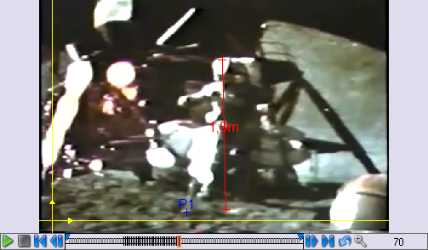

Slide 7
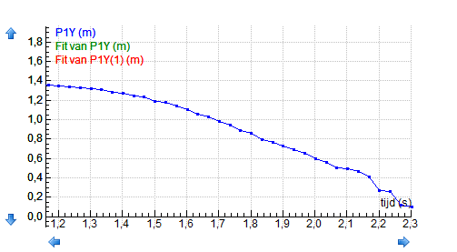

Slide 8
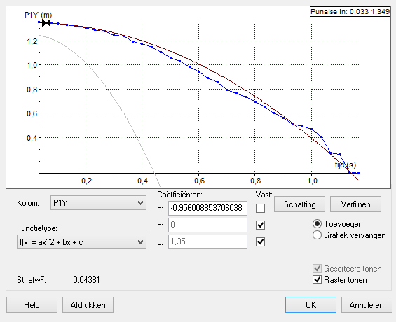
resultaat
1,23 m in 1,17 s geeft g = 1,8 m s⁻²
Functiefit 1,9 m s⁻²

Slide 9
Galilei
Galilei liet knikkers van hellingen rollen
Verdunde zwaartekracht
Werkte met evenredigheden (niet s = ½ ∙ g ∙ t² )
Galilei realiseerde zich niet dat laten roteren de boel vertraagt
Niet m ∙ g ∙ h = ½ ∙ m ∙ v² maar m ∙ g ∙ h = 7/10 ∙ m ∙ v²

Slide 10
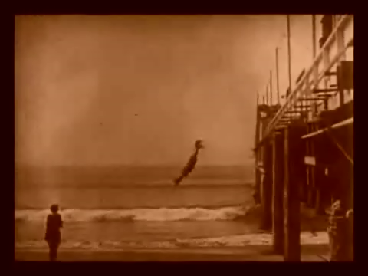
Vertraagd afspelen?
Stomme film
Trucage
√6

Slide 11
Slotwoord: Minnaerts voorwoord
Wat u in handen heeft is dus niet alleen een boek over de Natuur, het is tevens een werkprogramma: aan vrijwel elk der beschreven verschijnselen valt nog te onderzoeken en ontdekkingsvreugde te beleven!
Juist in deze dagen moge ‘de Natuurkunde van 't Vrije Veld’ velen weer dichter bij de Natuur brengen. Elke frisse dronk uit deze onuitputtelijke bron maakt ons lichaam sterker, onze gedachten reiner, ons leven gelukkiger.

